Slide 1
VTIP
evA NOVÁKOVÁ

Slide 2
CO JE TO VTIP
„krátká pregnantní výpověď s nečekanou pointou“ (Brouček, Jeřábek ed., 2007, s. 1158)
„stručné, vtipné vyprávění humorné příhody s pádnou pointou o známé události, osobnosti, o příslušnících určité spol. vrstvy apod.“ (Ottova všeobecná encyklopedie ve dvou svazcích, 2003, s. 51)
VTIP × ANEKDOTA
(vtip) „bývá ztotožňován s anekdotou, která je však obsáhlejší a nemusí vyústit v humornou situaci“
(Brouček, Jeřábek eds., 2007, s. 1158)
×
„anekdoty jsou velmi krátká vyprávění s nečekaným žertovným vyvrcholením, která se šíří převážně ústně“
(Beneš, 1990, s. 342)

Slide 3
součástí městského folklóru – v minulosti přecházely spíše z města na venkov než naopak
cílem pobavit adresáta
zejména ústní podání (také sbírky vtipů, šíření na internetu)
neznámý autor – „a vydává-li někdo anekdotu za svou, buďte ujištěni, že je to podvodník a Lžidimitrij“ (Čapek, 1941, s. 60)
zdrojem informací o životě národa, etnika či dané společnosti nebo společenské vrstvy
častá stereotypizace

Slide 4
schopnost aktualizace → anekdoty z jiných období se objevují i v současnosti a jsou uzpůsobeny příslušné době (postavy, prostředí, jazykové prostředky) – podle K. Čapka je anekdota jako kometa, která se vrací po oběžné dráze
ANON. Vtipy. Miliony skvělých vtipů. In: Vtipy.NET [online]. [cit. 2021-04-04]. Dostupné z: https://www.vtipy.net/

Slide 5
pro jeden obsah mnoho forem – např. stejný děj, stejná pointa, ale jiné postavy
Povídají si dva policajti. „Já si dávám na noční stolek dvě sklenice – jednu plnou a jednu prázdnou.“
„Proč tu plnou?“
„To kdybych měl v noci žízeň.“
„A tu prázdnou?“
„To kdybych tu žízeň neměl.“
Programátoři si dávají večer na noční stolek dvě sklenice vody. Plnou, kdyby dostali žízeň, a prázdnou, kdyby ji nedostali.
Proč si blondýna dává na noční stolek prázdnou sklenici? Kdyby neměla žízeň.

Slide 6
vtip volen dle prostředí, adresáta, kontextu – přednost se dává takovému vtipu, u kterého je největší pravděpodobnost, že u adresáta vyvolá potřebný ohlas = začne se smát
základní složky komunikace: mluvčí (vypravěč vtipu), adresát, kanál (prostředí, kterým se informace přenáší – ústně, písemně, formou obrázku, komiksu apod.), kód (jazyk, dialekt), kontext (sociálně-kulturní) a vlastní sdělení
jazyk jako prostředek i cíl (jazykové vtipy, vtipy nepřeložitelné do cizího jazyka)
Obr. 1 - Humorem chtějí turistům říct, že alkohol k jízdě na kole nepatří. Foto: Petr Urban

Slide 7
Strukturální členění anekdot: (Nováková, 2009, s. 17-18)
VTIP-PŘÍBĚH
„Znáš ten, jak…?“
aktualizace → vyprávění v přítomném čase
VTIP-HÁDANKA
nepravá hádanka → cílem není odpověď uhádnout, ale dozvědět se ji od tazatele = vypravěče vtipu
otázky na: stav věcí, způsob, rozdíl
např.: Jaký je rozdíl mezi baterií a mužem? Baterie má i pozitivní stranu.
PARODICKÉ VTIPY
zesměšňování jiných literárních žánrů – např. pohádka (často zlatá rybka → tři přání)
např.: Rybář vytáhl zlatou rybku. Prý ať ji pustí, že mu splní tři přání. Chtěl být bohatý, mít krásnou ženu a být slavný. Když se ráno vzbudil, kouká – všude zlato, luxus. Otevřou se dveře, vstoupí krásná žena, přijde k posteli, políbí ho na čelo a říká: „Vstávej, Ferdinande, musíme do Sarajeva!”
PARODISTICKÝ PŘEKLAD
komický překlad z cizího jazyka, parodie cizího jazyka
např. úderník čínsky: nečum-čiň-se

Slide 8
Kategorizace vtipů
mnoho různých kategorizací
např. podle použité formy, podle historického období, ke kterému se vtip vztahuje, podle protagonisty, podle prostředí apod.
internetové stránky, které fungují jako sbírky vtipů – nejčastěji dělení podle tématu (vtipy o Pepíčkovi, o tchýních, o doktorech, o lordech atd.)
mnoho erotických vtipů
Obr. 2 – Špalíček dobrých českých vtipů I. - obálka knihy. Autor obálky: Jan Berka.

Slide 9
ANON. Vtipy. Miliony skvělých vtipů. In: Vtipy.NET [online]. [cit. 2021-04-04].
Dostupné z: https://www.vtipy.net/
TALMER.CZ. Nejlepší vtipy. In: NTX.cz [online]. [cit. 2021-04-04].
Dostupné z: https://ntx.cz/vtipy/

Slide 10
Kategorizace podle J. Otčenáška: (In: Nováková, 2009, s. 26-27)
ETIOLOGICKÉ VTIPY – objasnění příčiny existence jevu, příčina pojmenování jevu (podskupina etymologické anekdoty)
O CIZINCÍCH A CIZÍCH JAZYCÍCH – často rasistické a xenofobní vtipy, vycházejí ze stereotypů
POLITICKÉ VTIPY – sem můžeme mimo jiné zařadit i vtipy spojené s určitými historickými obdobími
Jdou dva špendlíci a řeknou jeden druhému: Pass auf, hinter uns geht eine Sicherheitsnadel!
Sicherheitsnadel = spínací/zavírací špendlík
Sicherheitsdienst = nacistická zpravodajská služba
ZVÍŘECÍ VTIPY – personifikace zvířat
ŠKOLNÍ, ŽÁKOVSKÉ VTIPY – dialogy dětí s učitelem nebo s rodiči o školních výsledcích apod.
O HISTORICKÝCH POSTAVÁCH ČI UDÁLOSTECH

Slide 11
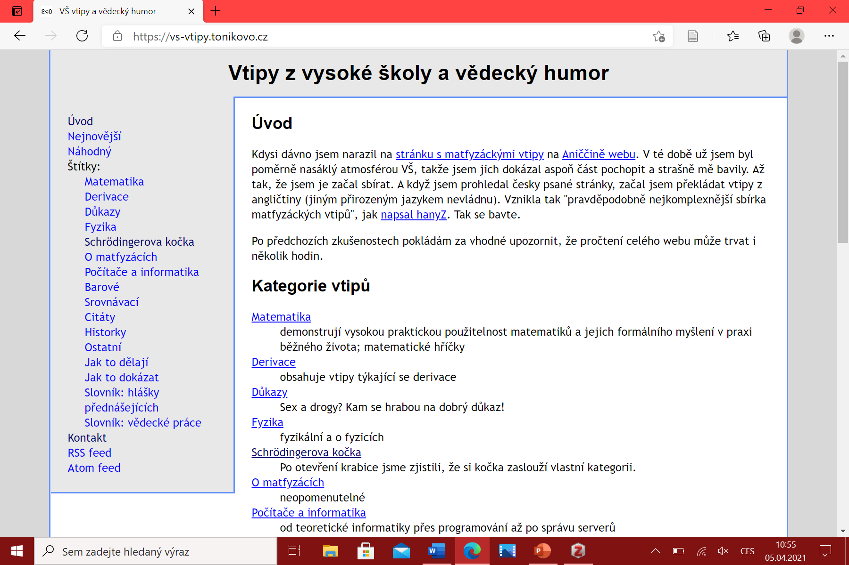
OBOROVÉ VTIPY – anekdoty srozumitelné pouze pro určitou skupinu (podle profese, vzdělání apod.)
ANON. VŠ vtipy a vědecký humor [online]. [cit. 2021-04-04]. Dostupné z: https://vs-vtipy.tonikovo.cz/

Slide 12
SCHRÖDINGEROVA KOČKA
Základy české gramatiky: „Schrödingerova kočka je živá nebo mrtvá.“ - Před otevřením krabice se věta píše bez čárky před nebo, po otevření pak s čárkou.
Jede Einstein se Schrödingerem autem a přejedou kočku. Einstein zastaví, že se jde podívat, co s ní je. Schrödinger ho zarazí a říká: „Neblázni, chceš ji zabít?“
Vánoce byly u Schrödingerů nejrozpačitější období roku. Pod stromečkem dlouho ležela hromada dárků, které se všichni báli otevřít...
Čerpáno z: ANON. Schrödingerova kočka. In: Vtipy z vysoké školy a vědecký humor [online]. [cit. 2021-04-04]. Dostupné z: https://vs-vtipy.tonikovo.cz/vtipy/schrodingerova-kocka/

Slide 13
ABSURDNÍ VTIPY (KAMEŇÁKY)
EROTICKO-PORNOGRAFICKÉ VTIPY
VTIPY URČENÉ STEJNÉMU POHLAVÍ – zesměšnění opačného pohlaví (pokud by bylo přítomno → nežádoucí reakce, kritika)

Slide 14
Vtip v komunitě neslyšících

Slide 15
humor určen k pobavení uvnitř komunity – často zaleženo na specifických rysech znakového jazyka
překlad vtipů do českého jazyka slyšícím (většinou) vůbec nepřipadá vtipný
objevuje se dovysvětlení pointy
také se objevuje touha po neslyšících dětech/touha po tom, aby bylo více neslyšících
Vtipy:
Vlaštovka: https://youtu.be/a8bJDspTppk
Specifické rysy komunity Neslyšících: https://youtu.be/FuPFS29yGQw
Slyšící jako hlupák: https://youtu.be/CUXFl-Q4vjM
Slyšící využívá neslyšícího: https://youtu.be/Xqq568albwk
Neslyšící využívá toho, že je neslyšící: https://youtu.be/Eksyxn6Mp1M
Neslyšící využívá toho, že je neslyšící/neslyšící přechytračí slyšícího + slyšící využívá Neslyšícího: https://youtu.be/c16MbHzLSC4

Slide 16
VTIPY ZALOŽENÉ NA TOM, JAK VYPADAJÍ NĚKTERÉ ZNAKY ZNAKOVÉHO JAZYKA
Na pláži, kde se v horku opaluje mnoho lidí, se objeví King Kong. Když lidé spatří
obrovskou opici, všichni začnou křičet a utíkat z pláže pryč; až na jednu krásnou
mladou ženu. Žena nevnímá rozruch kolem sebe a v poklidu si užívá vody. Protože
všichni ostatní utekli, opice přistoupí ke krásné ženě a vezme ji do svých
obrovských tlap. Žena se vyděsí a začne křičet. King Kong se jí snaží říci, jak moc
je krásná. Ona kroutí hlavou a ukazuje na své uši, aby opici vysvětlila, že neslysi.
King Kong je překvapen, že potkal neslyšící ženu, a využívá své zkušenosti, že se kdysi učil znakový jazyk. Podívá se na mladou slečnu a ukazuje: „Jste tak
krásná. Chci si Vás vzít!„
Zdroj: KOMÁRKOVÁ, Barbora. Neslyšící - jazyková a kulturní menšina. Praha, 2006, s. 41-42. Diplomová práce. Univerzita Karlova, Pedagogická fakulta, Katedra speciální pedagogiky. Vedoucí práce Lenka Okrouhlíková.

Slide 17
Zdroje informací:
BENEŠ, Bohuslav, 1990. Česká lidová slovesnost: výbor pro současného čtenáře. Praha: Odeon. Lidové umění slovesné (Odeon). ISBN 80-207-0181-8.
BROUČEK, Stanislav a Richard JEŘÁBEK, ed., 2007. Lidová kultura: národopisná encyklopedie Čech, Moravy a Slezska. Věcná část O-Ž. Praha: Praha: Etnologický ústav Akademie věd České republiky v Praze a Ústav evropské etnologie Filozofické fakulty Masarykovy univerzity v Brně v nakl. Mladá fronta. ISBN 978-80-204-1713-8.
ČAPEK, Karel, 1941. Marsyas, čili Na okraj literatury (1919-1931). Praha: Fr. Borový.
NOVÁKOVÁ, Radka, 2009. Komparativní studium současného vtipu u vybraných jihoslovanských národů. Praha. Diplomová práce. Univerzita Karlova, Filozofická fakulta, Ústav slavistických a východoevropských studií. Vedoucí práce Jaroslav Otčenášek. Dostupné také z: https://is.cuni.cz/webapps/zzp/detail/74924
Ottova všeobecná encyklopedie ve dvou svazcích, 2003. Praha: Ottovo nakladatelství v divizi Cesty. ISBN 80-718-1938-7.
Zdroje obrázků:
Obr. 1 – URBAN, Petr. Humorem chtějí turistům říct, že alkohol k jízdě na kole nepatří [kresba]. In: iDNES.cz [online]. 2018-08-06 [cit. 2021-04-04]. Dostupné z: https://www.idnes.cz/brno/zpravy/vtip-humor-turista-hluk-opilost-vino-sklipek-jizni-morava-velke-pavlovice.A180804_418840_brno-zpravy_mos1
Obr. 2 – BERKA, Jan. Špalíček dobrých českých vtipů I. - obálka knihy [obálka knihy]. In: Databazeknih.cz [online]. [cit. 2021-04-04]. Dostupné z: https://www.databazeknih.cz/obalka-knihy/spalicek-dobrych-ceskych-vtipu-i-357849

